Slide 1

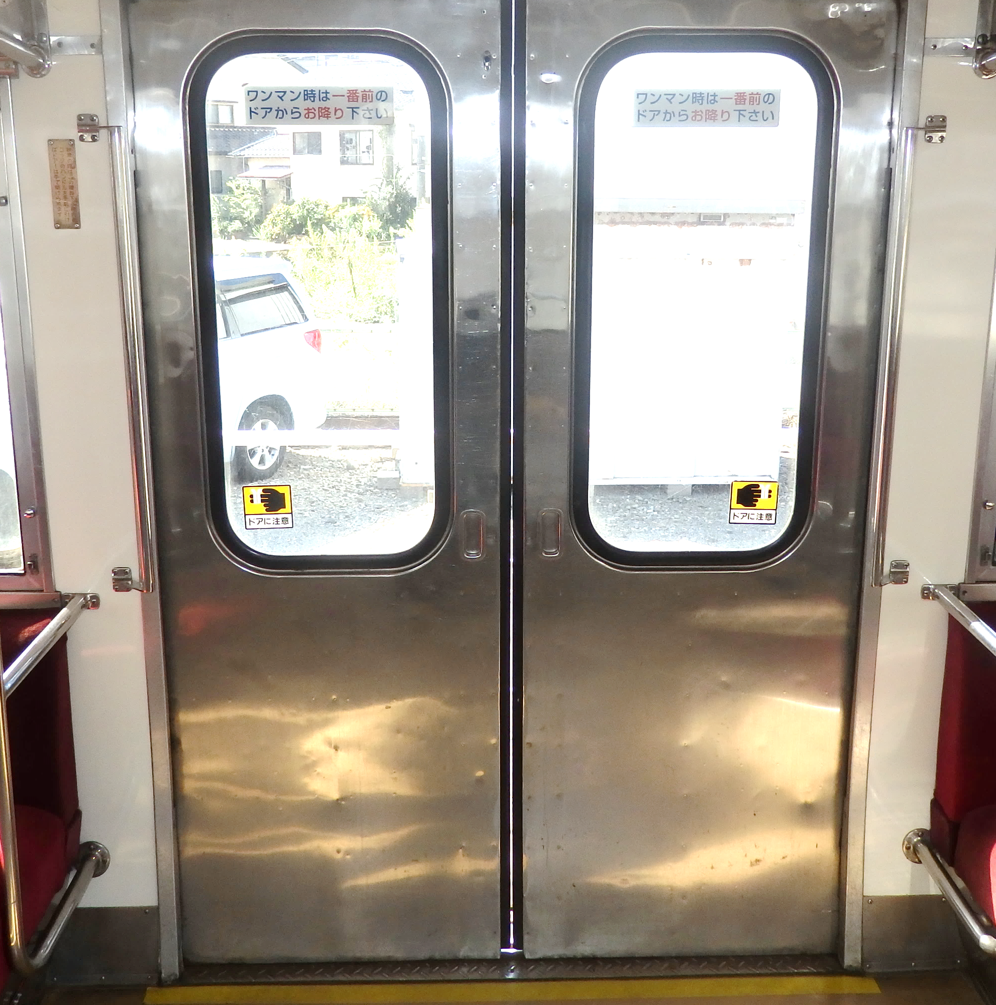
北陸鉄道電車：広告媒体 （2026年4月版）
広 告 部
電車車内ドアステッカー
乗客の視線を集めやすい視認性に優れた広告
■広告掲出料金（消費税込み）
契約エリア | 掲出料金 | 掲出期間 | お引き受け単位
石川線・浅野川線 | 33,000円／月 | 3ヶ月より | 12枚ごと
※製作費が別途必要です。詳細はお問い合わせください。
※デザイン制作料が別途必要ですが、ご入稿の場合は不要です。
※取付・取外し合わせて作業料が別途必要です 。
掲出場所 | 電車車内ドア
掲出エリア | 石川線・浅野川線
掲出パターン | ①１編成（2両）のうち、いずれか1両に４枚を計３編成に掲出 ②１編成（2両）のうち、いずれか1両に12枚を掲出（1両ジャック） ※①、②については、お申し込み時にご指定下さい。 ※掲出箇所は、事前にご相談させていただきます。
サイズ
デザイン | 事前に広告内容ならびに意匠審査がございます。 安全のため、QRコード等の記載はご遠慮いただいております。
600
W550ｍｍ×Ｈ600ｍｍ
広告
広告
550
※写真は掲出のイメージです。
※点検、整備、修理等により休車となる場合がございますので、予めご了承ください。

